Slide 1
水务信息平台及微信小程序方案

Slide 2
1、注册企业级小程序（开发者）及服务
根据注册企业级小程序获得发小程序所需相关信信息
参考-1: http://www.wxapp-union.com/forum.php?mod=viewthread&tid=495
参考-2: http://www.wxapp-union.com/forum.php?mod=viewthread&tid=895
所得相关信息（重要）:
1、AppID
2、AppSecret
申请SSL协议
参考：https://blog.csdn.net/m0_37992327/article/details/70195478
所得第三方（我方）相关域名信息（重要）:
1、https://www.XXX.com/...

Slide 3
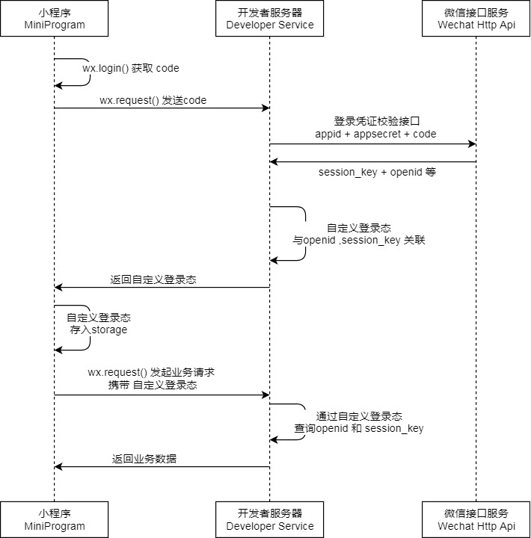
2-1、微信授权登录小程序（流程）

Slide 4
2-2、微信授权登录小程序
参考：https://mp.weixin.qq.com/debug/wxadoc/dev/api/api-login.html#wxchecksessionobjec
涉及接口：
1、临时登录凭证（code）（接口2个）
2、登录凭证校验（获取个人信息）（接口3个）
3、设置登录状态（绑定用水单位）（接口3个）
4、疑问：如何首次登录小程序绑定单位
方案1：后台管理员导入微信账号绑定单位形式
（需要管理平台加导入功能接口1个不建议）
方案2：登录小程序后在个人中心自己手动绑定单位编码，绑定关联平台账 号（接口2-5个[检验存在及绑定] 后台需要填写审核流程 否则任何人随便绑定一个单位就可以查看该单位的用水情况或者使用管理平台的账户密码做安全校验）

Slide 5
3：小程序-首页
各时间段用水量报表及图表
参考：https://blog.csdn.net/m0_37805167/article/details/75160063
涉及接口：
1、该用户所在单位所有水表汇总日用水量图表及接口（2个）
2、该用户所在单位每个水表日用水量列表接口（2个）
3、该用户所在单位所有水表汇总月用水量图表及接口（2个）
4、该用户所在单位每个水表月用水量列表接口（2个）
5、该用户所在单位所有水表汇总年用水量图表及接口（2个）
6、该用户所在单位每个水表年用水量列表接口（2个）

Slide 6
4：小程序-读数查询页
单位水表信息列表加载及相关读数查询功能
涉及接口：
1、本单位所有水表信息实时数据接口（1个）
2、本单位所有水表信息及读数列表加载接口（1个）
3、根据相关条件查询本单位水表信息接口（1个）

Slide 7
5：小程序-导航地图页
单位位置加载及相关导航功能
涉及接口：
1、单位信息及位置加载接口（1个）
2、调用导航功能接口（1个）
3、查询位置接口等（1个）

Slide 8
6：小程序-个人中心页
个人信息查询及维护
涉及接口：
1、个人信息加载接口（1个）
2、个人信息修改接口（1个）
3、验证修改信息接口（1个）
4、绑定所在单位信息接口（1个）

Slide 9
7：管理平台-用户挂接单位
个人信息挂接单位-需要数据库改表
涉及表：
1、个人信息表修改（1个）
2、关联第三方（微信数据相关）表（1个）
3、权限表调整（1个）
涉及接口：
1、个人信息查询列表修改接口（1个）
2、个人信息修改接口（1个）
2、个人信息注册修改接口（1个）

Slide 10
8-1：小程序-首页
页面设计及功能添加（2个）
设计稿-图（待完善）

Slide 11
8-2：小程序-读数查询页
页面设计及功能添加（2个）
设计稿-图（待完善）

Slide 12
8-3：小程序-导航地图页
页面设计及功能添加（2个）
设计稿-图（待完善）

Slide 13
8-4：小程序-个人中心页
页面设计及功能添加（2个）
设计稿-图（待完善）

